Slide 1
第6章 内存管理
  本章主要内容：
  熟悉Linux内存管理机制
  掌握Linux下虚拟内存空间划分
  掌握内存的分配与释放方法
  了解常用的内存操作函数

Slide 2
6.1 虚拟内存管理机制
  虚拟内存管理机制
  Linux的内存管理涉及对虚拟内存和物理内存两方面的管理，以及如何实现二者之间的映射。Linux系统利用计算机的虚拟存储技术，实现了内存的虚拟存储管理，使进程不在局限于实际的内存大小，可以动态扩展。
  Linux采用了分页式的管理机制，由于x86架构是基于分段式的分页机制，故Linux要保持最低限度的分段机制，将分段的基址设为0，段总长设为4GB，在段类型与访问权限上有区别。

Slide 3
      分页式存储管理
概念：分页存储系统将内存存储空间划分的大小相等的存储块称为块（Block）或者页框（Page Frame），将逻辑地址空间中划分的大小相等的块称之为页（Page）。在进程执行的时候要申请内存空间，系统以块为单位把内存分配给作业或者进程

Slide 4
地址变换机构：
地址变换机构的功能是将用户地址空间的逻辑地址转换成内存空间的物理地址，实现地址映射。
分页式存储管理的地址变换通过页表进行实现，在系统中设置一个页表寄存器(PTR)，存放页表在内存的始址F和页表长度M，进程未执行时，页表的始址和页表长度存放在进程控制块中，进程执行时才存入页表寄存器。

Slide 5
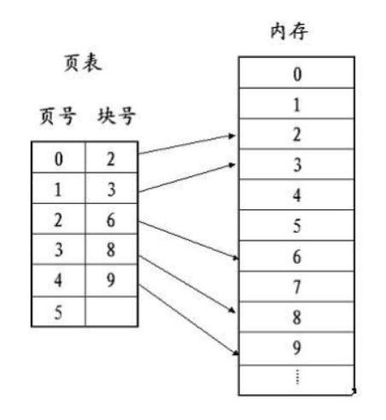
页表：系统为每个进程创建一张页表，记录逻辑地址中的页对应的内存的物理块号。
页表中每一项分为两部分，第一部分是页号，第二部分是物理块号。页表的作用是实现了页号到物理块号的一一对应。

Slide 6

      分段式存储管理
概念:把程序按内容或者过程分为若干段，每段定义一组逻辑信息。且每一段都有自己的名字，为了方便起见一般用段号代替。分段管理中同样存在段表，系统为每一个进程分配一张段表，段表中的每一项对应这进程中的一个段。段表的结构如下：

Slide 7
地址变换机构：
分段式同分页式地址变换机构功能相同，通过段表实现地址映射，执行中的进程通过段表找到实际的内存区，从而实现了逻辑地址到物理地址的映射。
为了实现地址变换的功能，同样设置了段表寄存器存放段表始址F和段表长度M。

Slide 8
段的保护与共享：
段的共享： 两个或者两个以上的作业共同使用某个子程序或者数据段时，在内存中只保留该信息的一个副本。为了实现段共享系统应建立一张登记共享信息的表，该表中有共享段段明、装入标志位、内存始址以及当前使用该共享段的作业名信息。
段的保护： 为了实现段的共享和保证作业正常运行的一种措施，常见的方法有两种，一是存取控制保护，一个是地址越界保护。

Slide 9

      段页式存储管理
概念：段页式管理方式基本上采用的是用分段的方式管理逻辑地址空间，将逻辑地址采用分段的方法来管理分成若干段，而在每一段中，又采取分页的管理方式，用分页的方法来管理物理内存。段页式存储管理中的逻辑地址如图所示：

Slide 10
地址变换机构：
段页式存储管理为了实现地址变换，为每个进程建立一张段表，为每个段建立一张页表。在进行地址变换时，先通过段表查到页表起始地址，然后通过页表找到页号，最后形成物理地址。

Slide 11
虚拟内存管理
虚拟内存概念：
虚拟内存是基于著名的局部性原理，允许程序分多次调入内存。先将程序的一部分装入内存中，其余部分留在外存，当程序在执行过程中所访问的对象不再内存中时，系统将所需的部分调入内存继续执行，这样从宏观上看了为用户提供了一个远大于实际内存的存储空间，称之为虚拟内存。
虚拟内存主要分为三种类型：请求分页式存储管理，请求分段式存储管理，请求段页式存储管理

Slide 12
请求分页式存储管理：
请求分页存储管理，是分页式管理方法基础上增加了请求调页功能和页面置换功能所形成的页式虚拟存储。在程序开始执行时，装入部分页面以便启动，后期再通过请求调页和页面置换，把暂时不运行的页面换到外存中，把即将要运行的页面调入内存中，从逻辑上扩大了内存。

Slide 13
为了实现请求调页和置换功能，系统需要必要的软硬件支持，主要的硬件支持如下：
（1）请求分页的页表机制：它是在基本分页页表的基础上增加若干项产生的
（2）缺页中断机构：当用户程序要访问的页面尚未调入内存时，便产生一缺页中断，以请求操作系统将所缺的页面调入内存。
（3）地址变换机构：同样基于分页地址变换机构发展而来。

Slide 14
页面置换算法
1）最佳置换算法(OPT)
将以后永远不使用或者最长时间内不再被访问的页面调出。
2）先进先出页面置换算法(FIFO)
优先淘汰最早调入的页面，即留存在内存中最久的页面。
3）最近最久未使用置换算法(LRU)
选择最近最长时间未访问的页面进行淘汰，默认过去一段未访问的页面在将来也不被访问。

Slide 15
线性地址空间与物理地址空间
在Linux系统中共有三个类型的地址：
逻辑地址：包含在机器语言指令中指定一个操作数或一条指令的地址，逻辑地址由一个段选择符和段内偏移量组成。
线性地址：即虚拟地址，对应页式管理的地址，是逻辑地址到物理地址变换的中间部分，逻辑地址加上段的基址就生成了线性地址。
物理地址：是实际存储器的地址。

Slide 16

Linux系统中的逻辑地址转换过程如图所示，因只采用最低限度的分段机制，段基址为0，所以逻辑地址等于虚拟地址(即线性地址)，当考虑地址映射时只考虑从虚拟地址映射到物理地址。

Slide 17
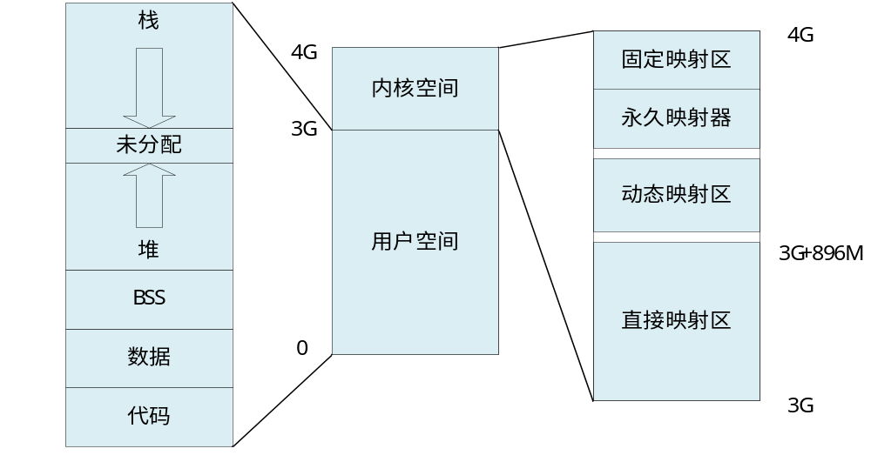
Linux线性地址空间管理
在x86架构中，地址总线共有32位，因此虚拟地址的最大值为4GB。将线性地址中空间地位的0~3G划分为用户空间，将3~4G划分为内核空间。

Slide 18
用户空间划分
代码段：用来存放可执行文件的操作指令。
数据段：用来存放可执行文件中初始化的全局变量。
BSS段：包含程序中未初始化的全局变量。
堆段：用来存放进程运行过程中被动态分配的内存段。
栈段：是用户存放程序临时创建的局部变量。

Slide 19
内核空间划分
最低位有16M用于外设的DMA操作
从16M到896M是物理内存直接映射的内存空间
最高端的128M专门用于映射高端内存，这一部分可以分为三块，分别是动态映射区、永久映射区、固定映射区。

Slide 20
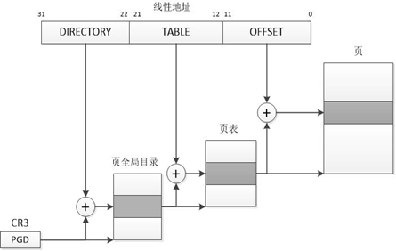
Linux的页表管理机制
在Linux系统中，每个进程都有3GB的地址空间，Linux的内核采用分页方式实现进程的线性地址空间映射到物理内存上。线性地址通过页表映射物理地址的过程如右图所示。

Slide 21
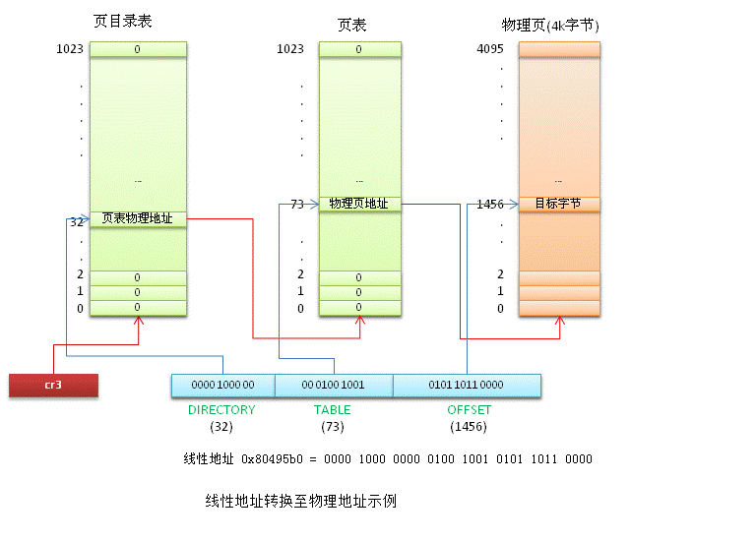
内核先将当前任务的页目录表的物理地址填入cr3寄存器。线性地址 0x80495b0 转换成二进制 0000 1000 0000 0100 1001 0101 1011 0000，最高10位的十进制是32，对应页目录表第32项，里面存放的是页表的物理地址。中间10位的十进制是73，对应页表的第73项存储的是最终物理页的物理起始地址。物理页基地址加上线性地址中最低12位的偏移量1456，CPU就找到了线性地址最终对应的物理内存单元。

Slide 22
Linux的物理地址管理
Linux将物理地址划分为大小相同的页面，初始化时根据实际物理内存大小为每个物理页面创造一个page对象，所有page对象构成一个mem_map[]数组，数组中的每一个元素都是page结构体。
根据用途的不同Linux将页面划分到三类内存管理区中，分别为：
ZONE_DMA;ZONE_NORMAL;ZONE_HIGHMEM。

Slide 23
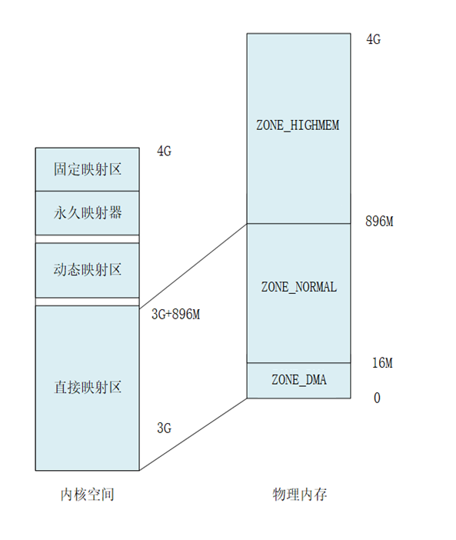
ZONE_DMA:该区域物理页面专供I/O设备使用。
ZONE_NORMAL:虚拟内存和物理页面一一对应。
ZONE_HIGHMEM:被称为高端内存，不能直接使用，必须建立临时映射才能使用

Slide 24
Linux物理内存分配
Linux内核使用kmalloc()函数和vmalloc()函数进行内存分配。
其中kmalloc()函数的声明如下：
void *kmalloc(size_t size,int flags);
参数含义如下：
其中参数含义如下：
参数 | 含义
size | 分配内存的大小
flags | 分配内存的常用方法，如下： GFP_ATOMIC：分配内存过程为原子过程。 GFP_KERNEL：正常分配内存。 GFP_DMA：给DMA控制器分配内存

Slide 25
其中vmalloc()函数声明如下：
void * vmalloc(unsigned long size);
其中参数size是要分配的内存大小。
kmalloc()函数与vmalloc()函数二者的区别如下：
kmalloc() | 用以申请较小的连续的内存 可分配的内存大小有限
vmalloc() | 用以分配较大的不连续内存，但在虚拟内存上是连续的 可分配较大内存

Slide 26
6.2 内存的控制
在Linux中，我们为每个进程分配4G的虚拟地址空间，其中0~3G为用户空间，3~4G为内核空间，每一个进程的内核空间是共享的，即拥有相同的内核空间，而每一个进程都拥有独立的用户空间。在这节主要研究编程人员在用户空间如何进行内存分配。

Slide 27
内存的分配与释放。
在Linux系统中，常用的内存分配函数有malloc()函数和calloc()函数，这两个函数都是在堆上进行内存分配，二者的不同点如下：
malloc函数实例见【例6-1】。
内存分配函数 | 不同点
malloc() | 函数仅有一个参数用来指明用户要求的分配内存的大小 分配的内存空间未初始化
calloc() | 函数有俩个参数，一个是分配元素的个数，一个是元素的大小，二者相乘为需要分配内存的大小 分配内存后自动初始化内存空间，

Slide 28
【例6-1】malloc函数示例
int main ()
{
int i,n;
char * buffer;
printf ("输入字符串的长度：");
scanf ("%d", &i);
buffer = (char*)malloc(i+1); // 字符串最后包含
if(buffer==NULL) exit(1); // 判断是否分配成功
// 随机生成字符串
for(n=0; n<i; n++)
buffer[n] = rand()%26+'a';
printf ("随机生成的字符串为：%s\n",buffer);
free(buffer); // 释放内存空间
return 0;
}

Slide 29
从堆上动态分配的内存，在程序结束之后并不会系统不能自动释放，需要用户(程序员)自己管理。当程序运行结束时，必须将所有已分配的内存释放，否将将会导内存泄漏的发生，这时候便需要使用free()函数释放内存
函数声明如下：
void free(void *p)
其中参数p是指向要释放内存的首地址的指针。需要注意的是free()函数的本质是接触指针和内存的关系，而保存在内存中的内容并没有改变。

Slide 30
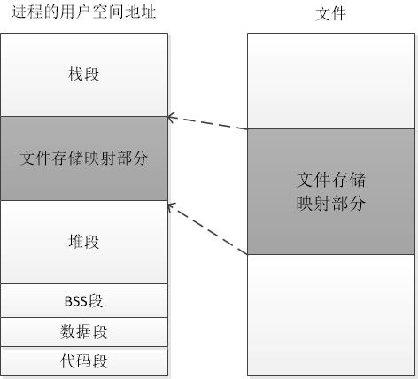
内存映射
内存映射，即是将文件或者其他对象映射到用户空间中，实现文件磁盘地址和用户空间一段地址的对应关系。

Slide 31
内存映射可以实现文件与内存之间的同步，用户对内存区域的更改可以反映到文件上，同时内核对这段区域的修改也会反映到用户空间中。
使用传统方法条访问磁盘，需要借助内核空间实现系统调用，并且数据会从磁盘到内核空间、内核空间到用户空间进行两次复制。而进行内存映射可以直接对磁盘进行操作，省却系统调用环节，从而大大提升效率。

Slide 32
内存映射使用mmap()函数实现，其定义为：
void *mmap（void*start,size_t length,int port,int flags,int fd,off_t offsize）
其中各类参数的定义分别为
参数 | 含义
start | 指向要映射目标的内存起始地址
length | 映射区域长度
port | 映射区域的保护方式
flages | 标识映射区域的特性
fd | 有效的文件描述词
offsize | 被映射对象内容的起点

Slide 33
解除内存映射通过munmap()函数实现，函数声明如下：
int munmap(void *start,size_t length,int flages);
函数参数定义如下：
参数 | 含义
start | 映射区的开始地址
length | 映射区的长度
flages | 控制回写到文件的具体方式
内存映射实例见【例6-3】（教材P134）

Slide 34
6.3 内存操作函数
内存的操作具体就是针对分配的内存实现诸如比较、拷贝、置值等工作。在这章就以下几种常见内存操作进行介绍：
内存复制
向内存赋值
在某一内存区域查找制定字符
比较内存内容
取得内存分页大小

Slide 35
内存复制
内存复制指的是从源地址拷贝n个数据到目标地址，常用的函数有bcopy()和memcpy()函数，一般建议使用memcpy函数。
两个函数的声明如下：
void bcopy ( const void *src,void *dest ,int n);
void memcpy( void *dest ,const void *src, int n);

Slide 36
两个函数的参数定义一致，但是参数的位置有所变化，下表是两个函数的参数定义：
参数 | 含义
src | 指向源地址的指针
dest | 指向目标地址的指针
n | 一次拷贝的字节长度
通过上述两个函数可以成功将源地址内存空间内容复制到目标地址处。
内存复制实例见【例6-4】。

Slide 37
【例6-4】内存复制实例。
void main()
{
char dest[7]="abcdefg";
char src[7]="hijklmn";
int i;
bcopy(src,dest,4); /* src指针放在前*/
printf("bcopy():");
for(i=0;i<7;i++)
printf("%c",dest[i]);
memcpy(dest,src,4); /*dest指针放在前*/
printf("\nmemcpy():");
for(i=0;i<7;i++)
printf("%c",dest[i]");
}

Slide 38
向内存赋值
向内存中的一段空间中填入某值，常用的函数有memset函数和bzero函数。
其中memset函数声明如下：
void *memset(void *s,int c,size_t_n);
其函数参数定义如下：
参数 | 含义
s | 内存区域指针
n | 向内存区域前n个字节填入
c | 所要赋的值
memset函数实例见【例6-5】。

Slide 39
【例6-5】向内存区域用指定字节填充
#include<string.h>
#include<stdio.h>
void main()
{
char s[21];
memset(s,’A’,sizeof(s));
s[20]='\0';
printf("%s\n",s);
}

Slide 40
另一个函数bzero()声明如下：
void bzero(void *s,int n)
其参数定义如下：
参数 | 含义
s | 指向内存区域的指针
n | 向内存区域前n个字节填入0
这两个函数中memset()函数可以给内存赋任意值，而bzero()函数只能给内存赋0。

Slide 41
在某一内存区域查找指定字符
通过memchr()函数实现在指定区域查找字符的工作，其中函数声明如下：
void *memchr(const void *s,int c,size_t n);
其参数定义如下：
参数 | 含义
s | 指向内存区域首地址的指针
c | 所要查找的字符
n | 搜索范围为前n个字节
实例见【例6-6】。

Slide 42
【例6-6】在内存区域查找字符串
#include <string.h>
#include<stdio.h>
main()
{
char *s="0123456789012345678901234567890";
char *p;
p=memchr(s,'5',10);
printf("%s\n",p);
}
程序执行：
56789012345678901234567890

Slide 43
比较内存内容
比较两个内存区域的字符，字符串的比较是以ASCII码表上的顺序来决定，次顺序也是字符的值，通常采用memcmp()函数进行比较。其函数声明如下：
int memcmp(const void *s1,const void *s2,size_t n);
其中memcmp()函数内参数含义如下：
参数 | 含义
s1 | 第一个内存区域的指针
s2 | 第二个内存区域的指针
n | 比较的区间为前n个字符
实例见【例6-7】 。

Slide 44
【例6-7】内存比较例程。
int main ()
{
char str1[15]; char str2[15];
int ret;
memcpy(str1, "abcdef", 6);
memcpy(str2, "ABCDEF", 6);
ret = memcmp(str1, str2, 5);
if(ret > 0) {
printf("str2 小于 str1");
}
else if(ret < 0) {
printf("str1 小于 str2");
}
else {
printf("str1 等于 str2");
}
return(0);
}

Slide 45
取得内存分页大小
使用函数getpagesize()可以获得一个分页的大小，单位为字节。注意获得的是系统的分页大小，不一定和硬件的分页大小相同。
其函数声明如下：
size_t getpagesize(void);

Slide 46
END OF CHAPTER 6

